Slide 1

Javier De La Torre Lima
Coordinador del PAITSIDA
fcoj.torre.sspa@juntadeandalucia.es

Slide 2

Notes:
“Básicamente, la iniciativa Fast-Track Cities (en español, Ciudades Aceleradas –en la lucha contra el VIH–) es un compromiso a nivel local para unir los esfuerzos municipales y acelerar la respuesta al VIH
La respuesta municipal en la prevención del VIH está resultando clave y está absolutamente comprometida con la estrategia de respuesta rápida para lograrlo
<número>

Slide 3
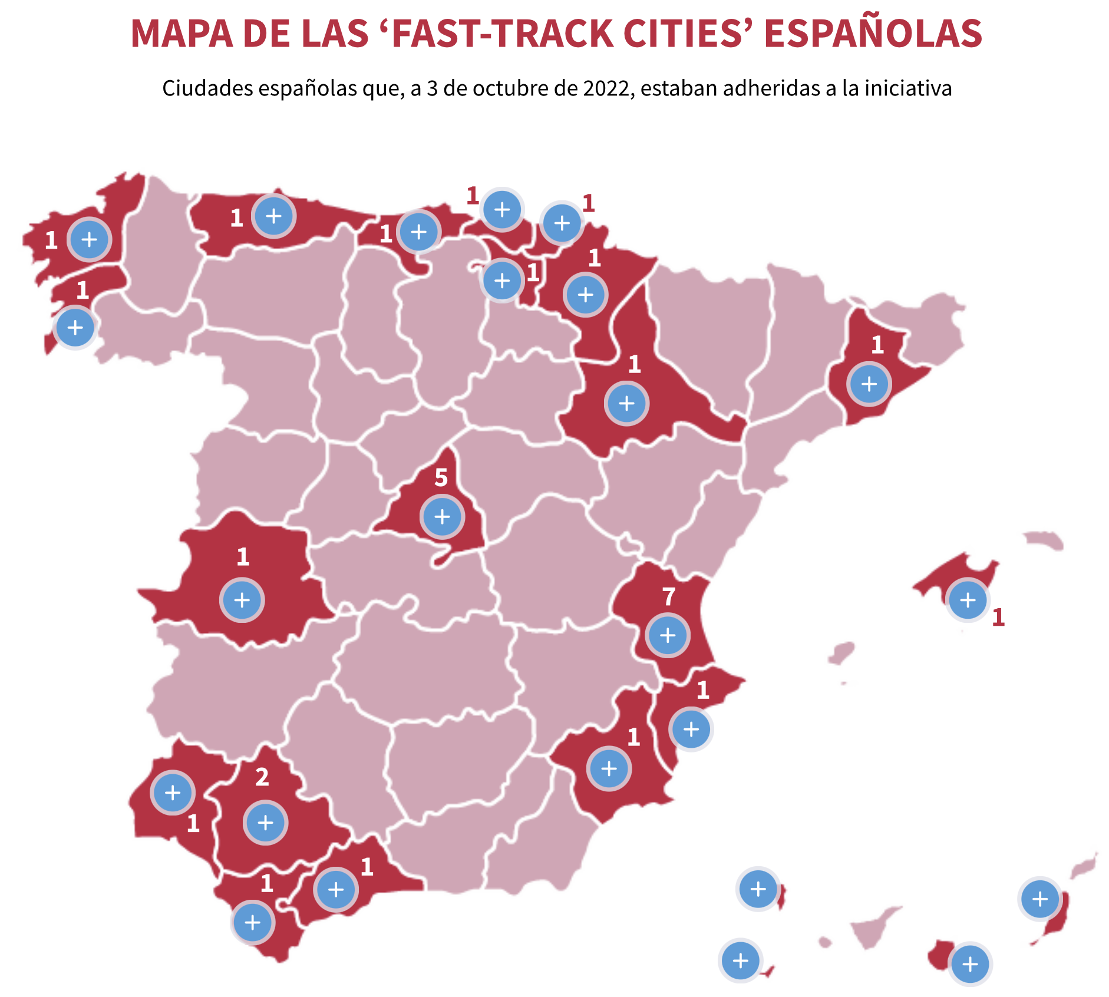

Slide 4
Epidemiologia del VIH e ITS en Andalucía en 2021
Nuevo PAITSIDA
Estrategia de manejo de las ITS en Andalucía

Slide 5




LA EPIDEMIA DEL VIH
NO ESTÁ CONTROLADA EN EL MUNDO.
38,4
millones
1,5
millones
0,65
millones
Número de personas viven con VIH (2021)
Nuevas infecciones VIH 2021
Muertes relacionadas con el SIDA en 2021
Source: UNAIDS epidemiological estimates, 2021 (see https://aidsinfo.unaids.org/).

Slide 6
Worldwide HIV Care Continuum, 2021
100
UNAIDS targets for 2030 are 95% for each category
85
80
75
68
A FINALES DE 2021, SE ESTIMÓ QUE
EL 15% DE LAS PERSONAS
CON EL VIH
NO CONOCÍAN SU ESTADO SEROLÓGICO
60
People With HIV (%)
40
20
0
Diagnosed
Receiving ART
Virologic Suppression
Unaids.org/en/resources/documents/2022/UNAIDS_FactSheet
Notes:
ART, antiretroviral therapy.
<número>

Slide 7
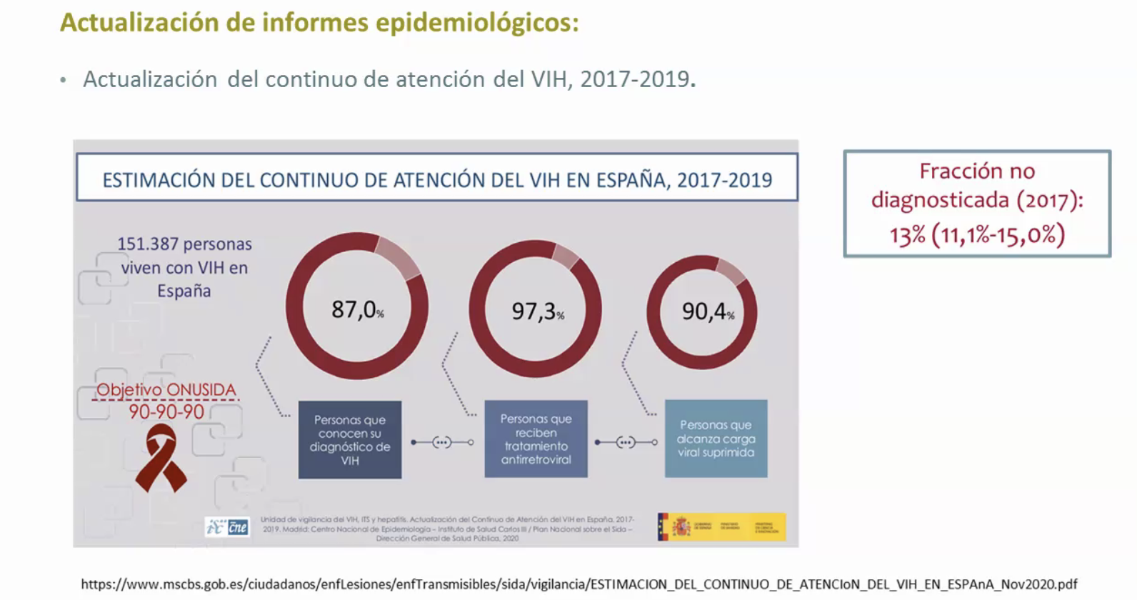

Slide 8
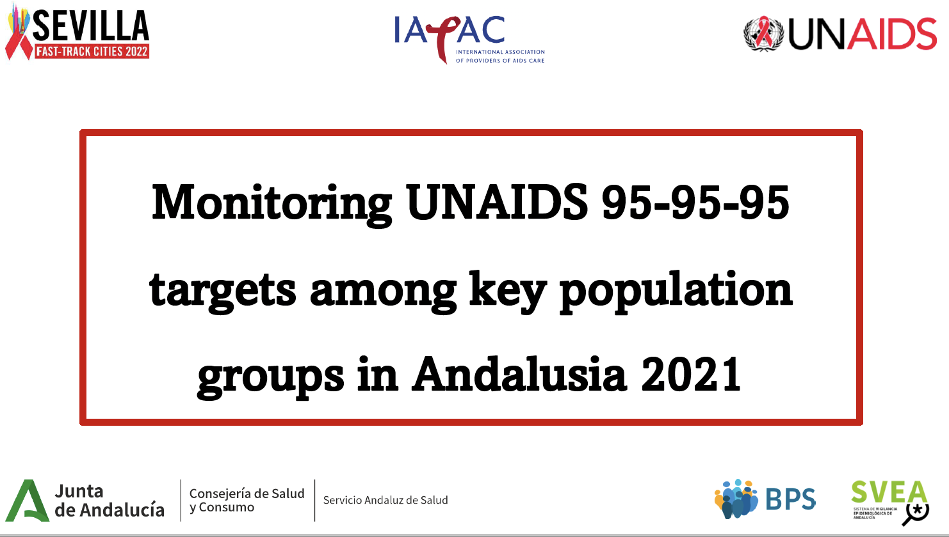

Slide 9





Fuentes de registros
11.713
MUERTES comunicadas
23.980
diagnósticos codificados
50.798
personas alguna vez diagnosticadas
1984 - 2021
16.277
SIDA al diagnóstico
26.818
diagnósticos reportados
22.916
VIVOS y ACTIVOS en 2021
Notes:
<número>

Slide 10















78% Hombres
22% Mujeres
46% Menores de 50 años
53% Mayores de 50 años
33% Usuarios de drogas
44% HSH
21% Heterosexuales
32% Viven en áreas vulnerables sociales
32% Diagnósticos tardíos
86% Españoles
13% Extranjeros
36% Latinoamericanos & Caribe
30% Europeos (no españoles)
28% Africanos
6% Otros

Slide 11

1st 90, Andalucía 2021 IC95%

Slide 12



OBJETIVOS ONUSIDA- ANDALUCIA 2021
90,4%
90,7%
91,9%
(89,5% – 91,1%)
(90,3% – 91,1%)
(91,4% – 92,3%)
FIRST STEP ACHIVED
SECOND STEP ACHIVED
THIRD STEP ACHIVED
2020 → 90%
2030 → 95%
2020 → 90%
2030 → 95%
2020 → 90%
2030 → 95%

Slide 13









Grupos poblaciónes clave a priorizar
MUJERES
NO DIAGNOSTICO TARDIO
ADVP
PERSONAS AFRICANAS
ART ACCESS & ADHERENCE
EARLIER ARV COVERAGE
LINKAGE TO CARE & ART ADHERENCE
LINKAGE TO CARE & ART ACCESS
HIV
screening
&
PrEP
USERS WITH High level of exposure
DIAGNOSTICO TARDIO
LatinAmerica & CaribE
PERSONAS AFRICANAS
OPTIMAL ARV REGIMEN
& MONITORING COMPLICATIONS
OPTIMAL ARV AND ADHERENCE
OPTIMAL ART AND ADHERENCE

Slide 14
En 2021 se notificaron en Andalucía 516 nuevas infecciones por el VIH, lo que supone una tasa de incidencia de 6,09 casos por 100.000 habitantes

Slide 15
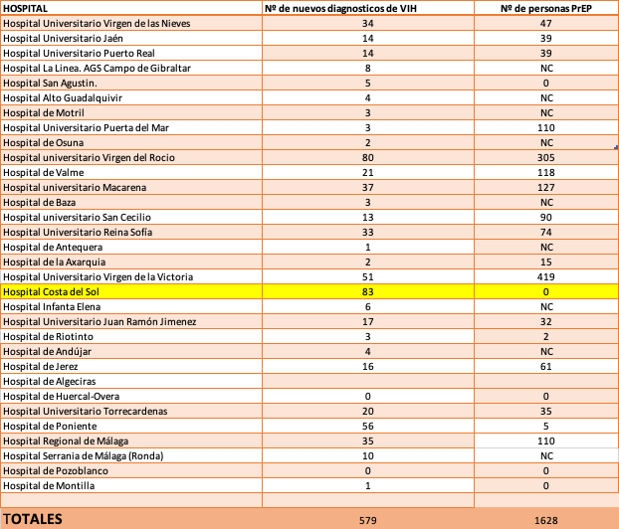
Nuevas infecciones por el VIH en Andalucía en 2021

Slide 16
Personas con nuevo diagnóstico de VIH en Andalucía en 2021
El 86% ocurrió en hombres y el 13% en mujeres, siendo la relación hombre/mujer de 6,6:1.
La categoría de transmisión más frecuente fue la de HSH (45%)
Son extranjeros el 29%.
La mayoría de los casos fueron entre 25-44 años (51%). 10% < 25 años
El 53,6% eran diagnósticos tardíos. Fue mayor en heterosexuales (54%) que en HSH (33%)

Slide 17
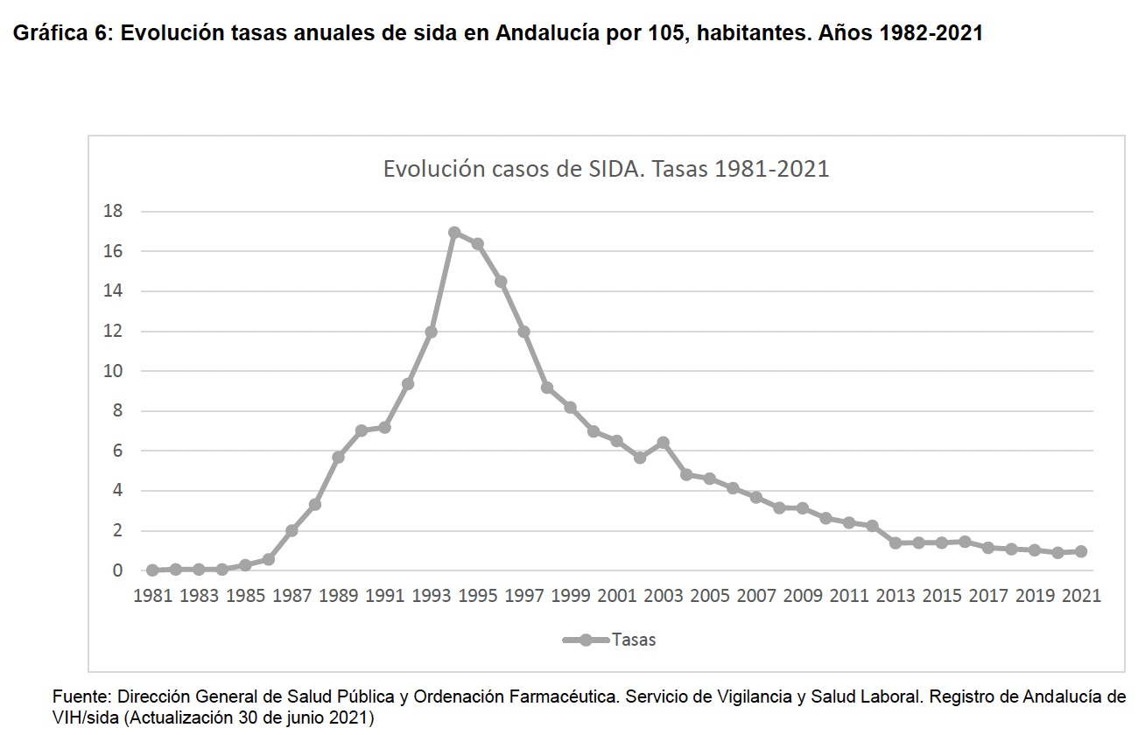
En 2021 se notificaron en Andalucía 82 nuevos casos de sida (0,97 casos por 100.000 habitantes).
La incidencia de sida ha caído espectacularmente desde su pico máximo en 1994 donde la tasa era 16,96 casos por 100.000 habitantes.
Las principales enfermedades indicadoras de sida fueron la neumonía por Pneumocystis, el sarcoma de Kaposi y la candidiasis esofágica. Fallecieron por sida 11 personas.
Notes:
12 casos en Cadiz
<número>

Slide 18
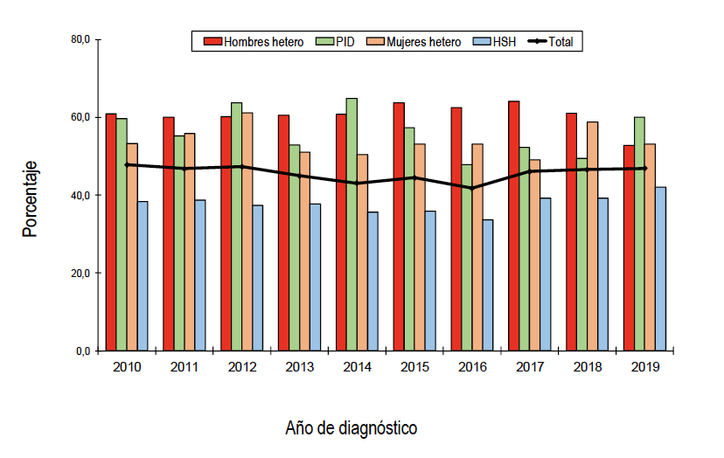


La mitad de los nuevos diagnósticos en España se continúan haciendo tarde⁹
Nuevos diagnósticos de VIH.
Diagnóstico tardío (<350 CD4) por año de diagnóstico y modo de transmisión.⁸
Datos de 15 CCAA, Ceuta y Melilla, 2009-2018.
Datos no corregidos por retraso en la notificación
No se ha producido ningún avance en los últimos años.⁹
Tiene consecuencias negativas para el paciente y un impacto negativo para el control de la epidemia.⁹
Hablar de «grupos de riesgo» en vez de hacerlo de «prácticas de riesgo» ha provocado que personas que están expuestas al VIH permanezcan invisibles.¹¹
⁸
(8) Unidad de Vigilancia de VIH y Comportamientos de Riesgo. Vigilancia Epidemiológica del VIH y sida en España 2018: Sistema de Información sobre Nuevos Diagnósticos de VIH y Registro Nacional de Casos de Sida. Plan Nacional sobre el Sida - D.G. de Salud Pública, Calidad e Innovación / Centro Nacional de Epidemiología - ISCIII. Madrid; Nov 2019. (9) S. Moreno et al. Detección temprana Enferm Infecc Microbiol Clin. 2018; 36(Supl 1):35-39 DOI: 10.1016/S0213-005X(18)30245-3 (11) M. Morán Arribas et al. Magnitud de la infección por VIH, poblaciones vulnerables y barreras de acceso a la atención sanitaria / Enferm Infecc Microbiol Clin. 2018;36(Supl 1):3-9 DOI: 10.1016/S0213-005X(18)30239-8

Slide 19

Diagnóstico del VIH: retos principales en España⁹
La magnitud y las consecuencias de la infección por VIH continúan siendo un problema de Salud Pública muy importante en España en pleno siglo XXI.¹
* diagnostico tardío (DT) CD4<350 células/mm3⁹
Infradiagnóstico⁹
Diagnóstico tardío*⁹
+/-20.000
personas viven con VIH sin saberlo⁶
48%
de nuevos diagnósticos son tardíos⁸
Esta fracción no diagnosticada de personas infectadas son, en gran medida, responsables de la persistencia de la epidemia y representan, por tanto, un importante problema de salud pública, además de estar expuestos a una peor evolución de la enfermedad.⁹
La pérdida de oportunidades diagnósticas representa el punto clave para cambiar el curso de la epidemia y disminuir la expansión de la misma.¹⁰
(1)Del Amo J, Pérez-Molina JA. La infección por VIH en España: situación actual y propuestas frente a los nuevos desafíos. Enferm Infecc Microbiol Clin. 2018;36(Supl 1):1-2. (6) Estimación del continuo de atención del VIH en España, 2016. Gobierno de España. Ministerio de Ciencia, Innovación y Universidades. Ministerio de Sanidad, Consumo y Bienestar Social (8) Vigilancia epidemiológica del VIH y SIDA en España 2018. Actualización 30 de junio del 2019. Gobierno de España. Ministerio de Sanidad, Consumo y Bienestar social. (9) S. Moreno et al. Detección temprano Enferm Infecc Microbiol Clin. 2018; 36(Supl 1):35-39 DOI: 10.1016/S0213-005X(18)30245-3 (10) Gargallo-Bernada, et al. Oportunidades perdidas en el diagnóstico de la infección por el virus de inmunodeficiencia humana en la Comunidad de Aragón. Importancia del diagnóstico tardío. Enferm Infecc Microbiol Clin. 2019;37(2):100–108 DOI: 10.1016/j.eimc.2018.03.007

Slide 20
Es un momento crítico de la historia de la epidemia y la respuesta a la infección por VIH.^{1,9}
¿Cómo afrontar este problema?
En todos los países del mundo se han puesto en marcha medidas que intentan reducir el infradiagnóstico de la infección por VIH.⁹
Todas las estrategias se orientan en el mismo sentido, pues intentan un diagnóstico en un sector de la población lo más amplio posible y lo más precozmente posible.⁹
La oferta habitual de la prueba de detección del VIH es una intervención rentable siempre y cuando la prevalencia de infección oculta del VIH sea de, al menos, el 0,1%.⁹
(1) Del Amo J, Pérez-Molina JA. La infección por VIH en España: situación actual y propuestas frente a los nuevos desafíos. Enferm Infecc Microbiol Clin. 2018;36(Supl 1):1-2 DOI: 10.1016/S0213-005X(18)30238-6 (9) S. Moreno et al. Detección temprana Enferm Infecc Microbiol Clin. 2018; 36(Supl 1):35-39 DOI: 10.1016/S0213-005X(18)30245-3

Slide 21



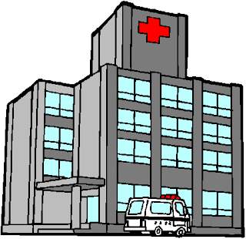
Diagnóstico precoz del VIH: Dónde
Ámbito comunitario
Ámbito sanitario
Centros comunitarios
La oferta habitual de la prueba de detección del VIH es una intervención rentable siempre y cuando la prevalencia de infección oculta del VIH sea de, al menos, el 0,1%
Atención Primaria
CITS / C. hospitalarios
La oferta habitual de la prueba de detección del VIH es una intervención rentable siempre y
cuando la prevalencia de infección oculta del VIH sea de, al menos, el 0,1%
Notes:
Y AQUÍ ES CLAVE LA URGENCIA
<número>

Slide 22
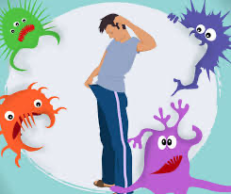
La pandemia VIH va actualmente muy de la mano de la de las infecciones de transmisión sexual (ITS), pues se solapan y comparten mecanismo de transmisión.
INFECCIONES DE TRANSMISION SEXUAL

Slide 23
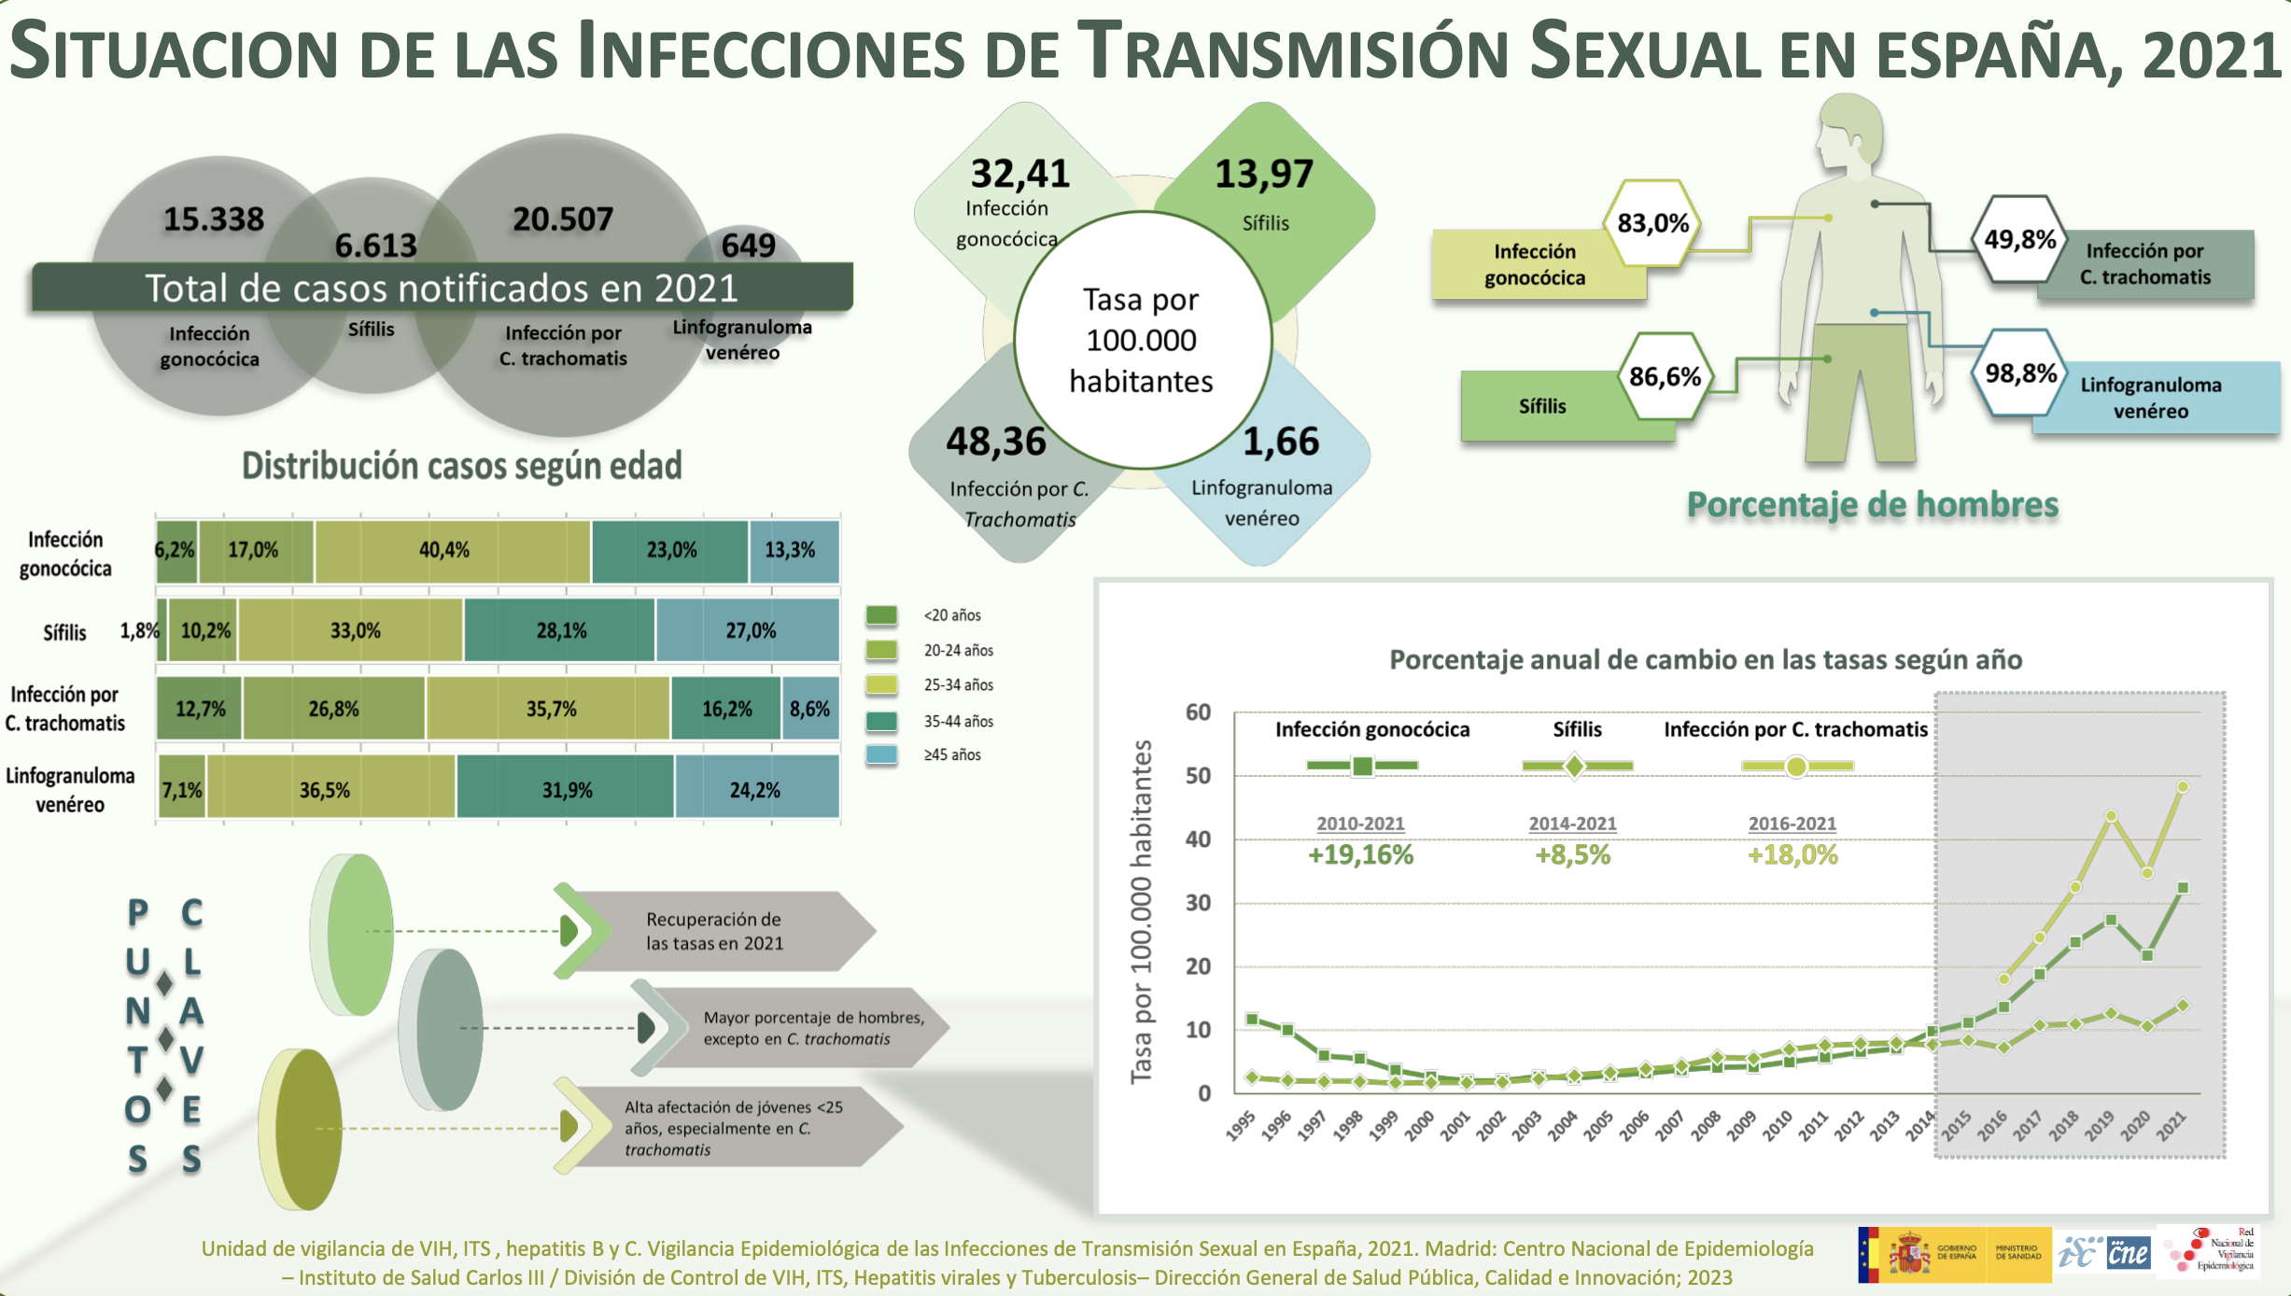

Slide 24
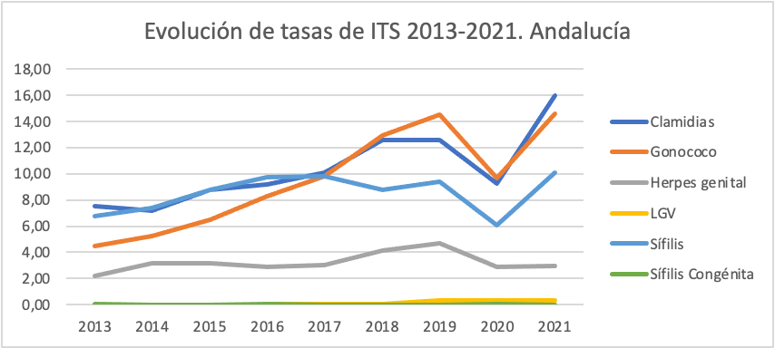

Slide 25
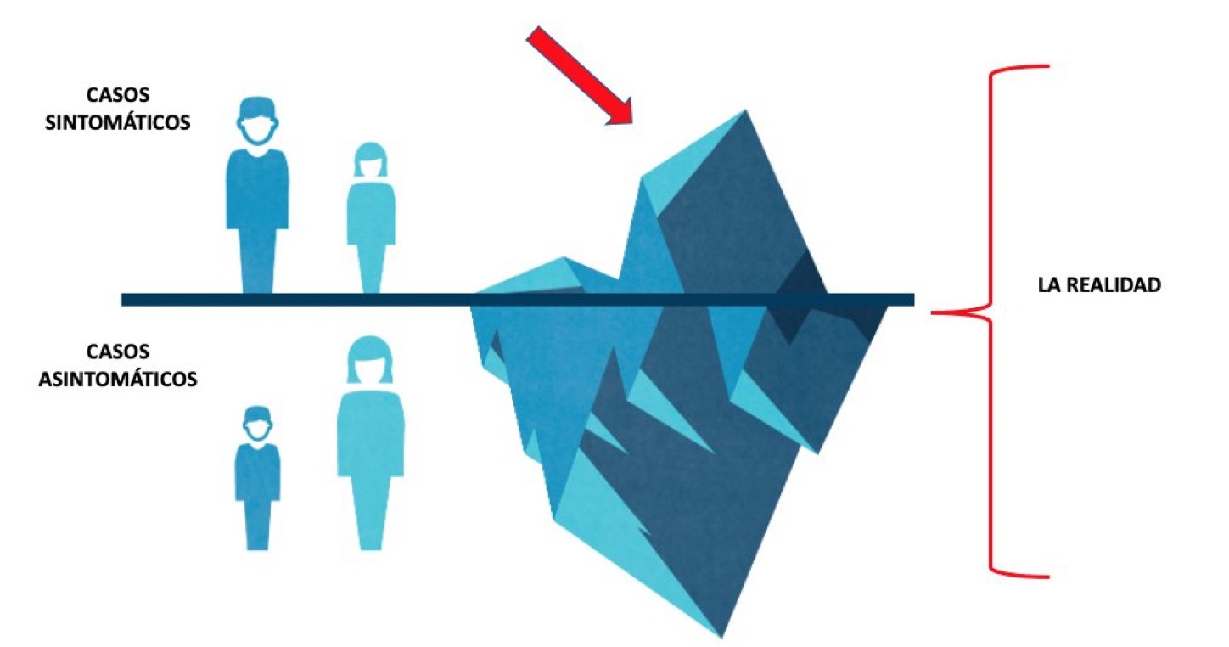

Slide 26
Causas por las que están aumentando las ITS
La mayor frecuencia de relaciones sexuales
La tendencia al abandono de los métodos preventivos (preservativo)
La perdida del miedo al VIH y sus consecuencias
El uso de aplicaciones de geolocalización y redes para relaciones sexuales
La introducción del chemsex (consumo de drogas con fines sexuales)

Slide 27





2022-2030
2022-2030
Notes:
<número>

Slide 28
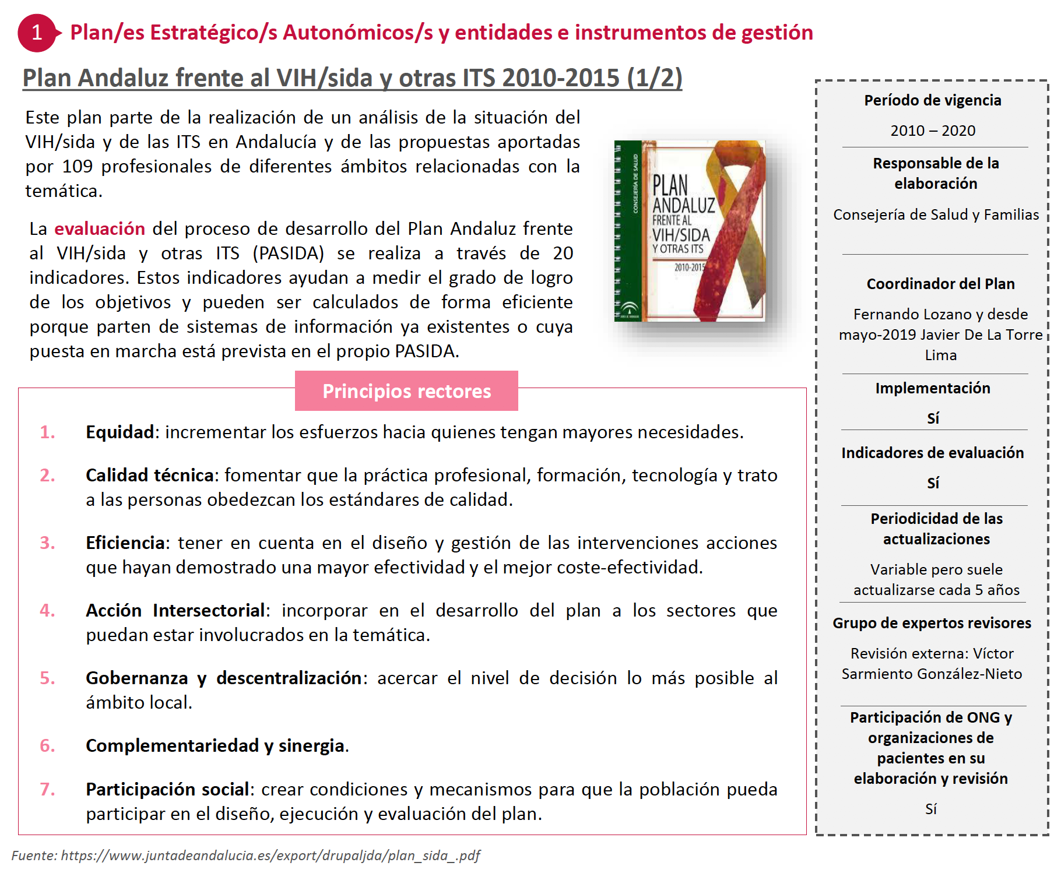

Slide 29
Preparación del proceso
Marco Estratégico
Análisis y Diagnóstico
Objetivos y Acciones
Seguimiento y Evaluación
Grupos Expertos
Participación
Interdisciplinaridad
Intersectorialidad
59 personas
GRUPO 3. MODELO ATENCIÓN SANITARIA ANDRÉS MARTÍN. Coordinación Grupo 3. Amelia Rodríguez. M F y C. CS San Fernando Anais Corma. Clínica Carmen Hidalgo. Clínica. HVN Carmen Lama. Servicio Socio-sanitario. Cons. SF Diego García. ONG. ADHARA Sevilla Elisa Fernández. Clínica. H. Poniente Inmaculada Vázquez. Gestión. SAS Josefa San Pedro. M F y C José Luis Jiménez. Sistemas de información Lola Merino. Clínica. HJR Manolo Recio. Supervisor. HRS Marta Herreros. Clínica. HVR Ramón Morillo. Farmacéutico. H. Valme Rocío Ortega. Epi enfermería Samuel Bernal. Microbiólogo. H Valme
GRUPO 1. PROMOCIÓN Y PREVENCIÓN CESAR SOTOMAYOR. HVR. Coordinación Grupo 1 Antonia Mercado. Promoción S. Delegación T. Jaén Antonio Mora. M F y C. C.S. Ronda histórica Beatriz Losilla. Psiquiatría. UGS Macarena Claudio Vidal. Adicciones. Energy Control Francisco Gotor. Salud mental José Luis Jiménez. Sistemas de Información. SAS Jorge Garrido. ONG. Apoyo +. Málaga Laura Padilla. Clínica. Centro de ITS Sevilla Leticia Reyes. Promoción S. Consejería SF Luis Villegas. ONG María Pineda. M F y C. C. Salud Córdoba Mª Jesús Romero. Juventud MA Onieva. Preventivista. HCS Pilar Cuellar. Sexóloga. Ayto. de Sevilla Sergio Ferra. Clínico. HT
GRUPO 2. DIAGNOSTICO PRECOZ Y VIGILANCIA ROSARIO PALACIOS. HVV. Coordinación Grupo 2 Begoña de Pablo. CTA Torreblanca. Consejería SF Cristina Gómez. Clínica Isabel Machuca. Clínica. HRS Isabel Martín. Epi y M F y C. Isabel Viciana. Microbióloga. HVV Joaquín Torres. Clínica. Consultor PASIDA José Luis Prada. Clínico. HCS Juan Antonio Rivero. Urgencias. HVV Maite Peñafiel. M F y C. Poniente Almería Mª José López. M F y C. C.S Fuensanta Marco A. Zapata. Coordinador enfermería. C.S S. Luis M Mar Muñoz Coca. P. Salud Mental. Consejería SF Raúl del Rio. ONG. Triangulo Andalucía Silvia Vallejo. Vigilancia Epidemiológica

Slide 30
LÍNEAS ESTRATÉGICAS
Grupo Experto 1
PROMOCIÓN
PREVENCIÓN
LÍNEA 1. PROMOCIÓN DE LA SALUD SEXUAL Y DISMINUCIÓN DEL ESTIGMA
LÍNEA 2. PREVENCIÓN DEL VIH y OTRAS ITS
Grupo Experto 2
DIAGNÓSTICO VIGILANCIA
LÍNEA 3. DIAGNÓSTICO PRECOZ DE LA INFECCIÓN POR VIH Y OTRAS ITS
LÍNEA 6 INVESTIGACIÓN Y FORMACIÓN
LÍNEA 7. RESPONSABILIDAD COMPARTIDA Y ALIANZAS ESTRATÉGICAS
LÍNEA 4. VIGILANCIA EPIDEMIOLÓGICA DEL VIH Y OTRAS ITS
Grupo Experto 3
MODELO
AT. SANITARIA
LÍNEA 5. MODELO ORGANIZATIVO DE LA ATENCIÓN SANITARIA Y EL SEGUIMIENTO DE LAS PERSONAS CON INFECCIÓN POR VIH E ITS

Slide 31
Acción 1.1.1. Realización y difusión de campañas sobre salud sexual (sobre el cuidado del lenguaje para reducir estigma y discriminación, sobre la identidad de género y la orientación sexual) a través de material informativo, redes sociales y nuevas tecnologías.
Acción 1.1.2. Realización de una campaña divulgativa sobre Indetectable=Intransmisible y modos de transmisión del VIH.
Objetivo 1.1.
AUMENTAR la sensibilización en materia de salud sexual y prevención de VIH e ITS desde un enfoque de respeto, no discriminación y basado en los derechos sexuales.

Slide 32
Acción 1.2.1. Realización de material informativo sobre conductas saludables en relación a la sexualidad.
Acción 1.2.2. Realización de material informativo sobre estrategias de reducción de riesgo y daño dirigidas a personas usuarias con consumo problemático de chemsex.
Objetivo 1.2.
PROMOVER conductas saludables y de reducción del riesgo en la población general y en grupos especialmente vulnerables.

Slide 33
Acción 2.1.1. Distribución de materiales preventivos (preservativos insertivos y receptivos, y, lubricantes) en Atención Primaria, Hospitales, Centros de servicios sociales comunitarios, Centros de Drogodependencias, Universidad, Instituto Andaluz de la Juventud, Ayuntamientos y Entidades Sociales de referencia).
Acción 2.1.2. Elaboración, difusión e implantación de un protocolo de dispensación de Profilaxis Post Exposición (PPE) para homogeneizar su atención.
Acción 2.1.3. Identificación de las necesidades en las consultas de Profilaxis Pre Exposición (PrEP) para orientar la derivación y uso (centradas en las especialidades y servicios clave).
Objetivo 2.1.
AUMENTAR la accesibilidad ciudadana a recursos de salud sexual para prevención de VIH y otras ITS.

Slide 34
Objetivo 2.2.
HOMOGENEIZAR las estrategias preventivas de VIH y otras ITS dentro de los servicios sanitarios y otras Instituciones
Acción 2.2.1. Difusión de guías de prevención y manejo de las ITS para atención primaria y especializada.
Acción 2.2.2. Creación y divulgación de material informativo dirigido a pacientes acerca de las ITS más frecuentes y la manera de prevenirlas.
Acción 2.2.3. Dotación de pruebas para el diagnóstico microbiológico molecular a todos los centros de atención primaria y hospitalaria.

Slide 35
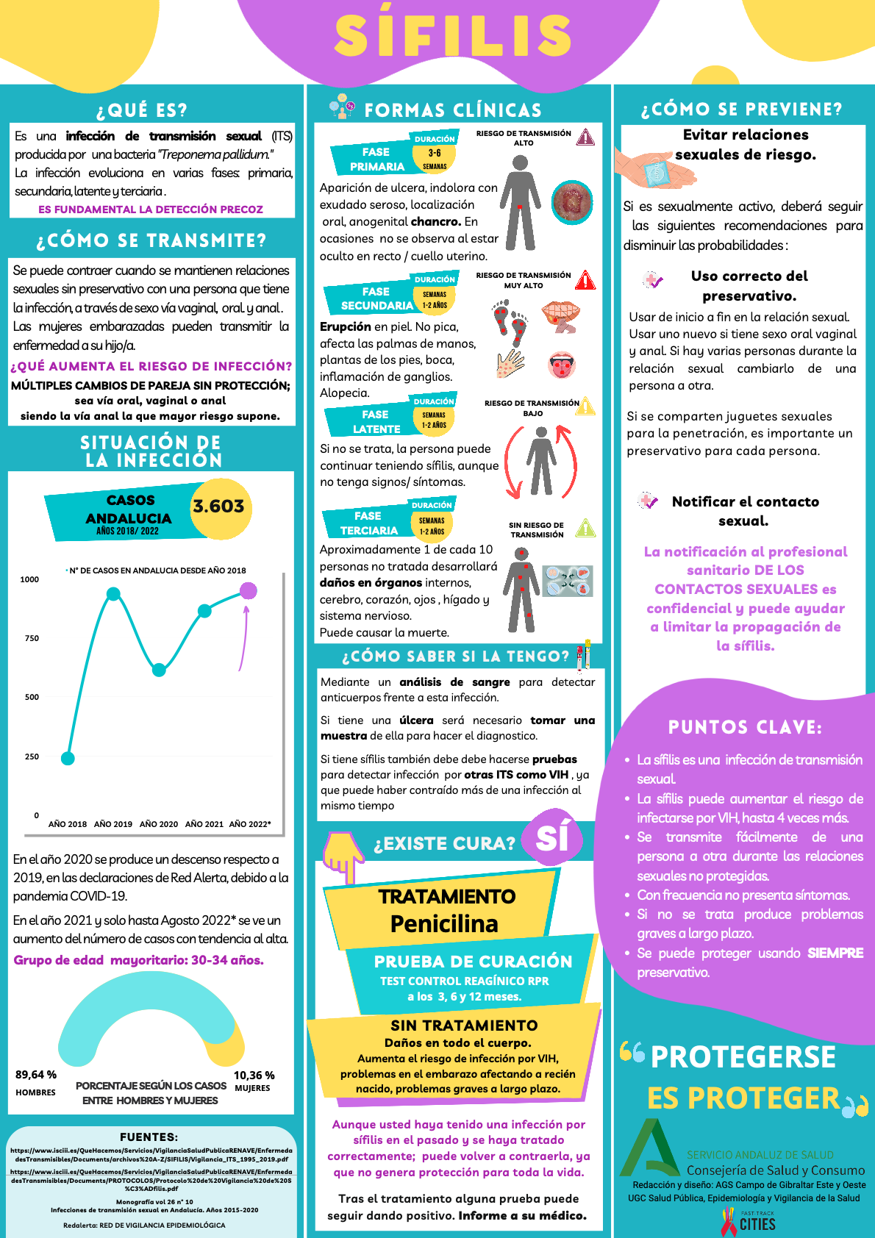

Slide 36

Objetivo 2.3.
MEJORAR la información para identificar y priorizar estrategias para satisfacer necesidades de poblaciones más vulnerables y en donde exista mayor prevalencia de ITS – VIH.
Acción 2.3.1. Creación de un grupo de trabajo multidisciplinar para el abordaje del chemsex

Slide 37
Acción 2.4.1. Diseño de campaña educativa sobre la importancia y seguridad de las vacunas como estrategia de salud y cuidado de la vida sexual.
Acción 2.4.2. Dotación y facilitación del acceso a vacunas en Atención Primaria y centros hospitalarios del Virus de la Hepatitis (VHA), de la Hepatitis B (VHB) y del Papiloma Humano (VPH).
Objetivo 2.4. INCREMENTAR la vacunación contra el virus del papiloma humano, la hepatitis A y B.

Slide 38
Acciones
Acción 3.1.1. Promoción del uso de test rápidos de VIH y otras ITS (incluidos autotest).
Acción 3.1.2. Ampliación y mejora de la disponibilidad, accesibilidad y difusión de los puntos de detección comunitaria de la infección por VIH y otras ITS, con especial atención a población vulnerable y/o en situaciones de riesgo.
Acción 3.1.3. Utilización de un sistema de solicitud informática para la realización de test de VIH y otras ITS.
Objetivo 3.1. AUMENTAR el diagnóstico precoz de la infección por VIH y otras ITS, haciendo hincapié en las infecciones ocultas.

Slide 39
Acciones
Acción 3.2,1. Implementación del cribado del VIH y otras ITS en los servicios de urgencias hospitalarios
Acción 3.2.2. Implementación del cribado del VIH y otras ITS en Atención Primaria
Objetivo 3.2. MEJORAR el cribado de infección por el VIH y otras ITS.

Slide 40
LÍNEA 5. MODELO ORGANIZATIVO DE LA ATENCIÓN SANITARIA Y EL SEGUIMIENTO DE LAS PERSONAS CON INFECCIÓN POR VIH E ITS
RETOS
OPTIMIZAR la atención hospitalaria al VIH.
IMPULSAR el manejo de la atención a la cronicidad de pacientes con VIH.
MEJORAR el abordaje de las ITS en Andalucía.
MEJORAR la calidad de vida de las personas con infección por VIH u otras ITS.

Slide 41
LÍNEA 6. FORMACIÓN E INVESTIGACIÓN
Objetivo 6.1. FACILITAR Y PROMOVER la formación de profesionales sanitarios y socio sanitarios en materia de salud sexual y derechos sexuales.
Objetivo 6.2. AUMENTAR la sensibilidad y la formación de profesionales sanitarios y socio sanitarios sobre la importancia del cribado de VIH y otras ITS.
Objetivo 6.3. IMPULSAR la formación a profesionales sobre notificación al sistema de vigilancia.
Objetivo 6.4. MEJORAR el conocimiento de los profesionales socio-sanitarios sobre el manejo y tratamiento del VIH y otras ITS, así como el desarrollo de programas de investigación.
Objetivo 6.5. Impulsar la investigación de profesionales sanitarios y sociosanitarios en el ámbito de la promoción, prevención, diagnóstico y atención a las personas con VIH y otras ITS.

Slide 42
LÍNEA 7. RESPONSABILIDAD COMPARTIDA Y ALIANZAS ESTRATÉGICAS
Objetivo 7.1. INTENSIFICAR la coordinación de la Promoción de la Salud Sexual con otros planes, estrategias e instituciones
Objetivo 7.2. FOMENTAR la adhesión a la Estrategia Fast-Track de ciudades andaluzas

Slide 43


Slide 44
Puntos clave del nuevo modelo de atención a las ITS
Puerta entrada de las ITS es AP
Referente de AP consultor para este proceso
Consultas de ITS en los hospitales
Circuitos ágiles basados en el GESTOR DE INFORMES
Disponibilidad microbiología con técnicas moleculares en AP
Tratamientos en AP, incluyendo ceftriaxona parenteral
Funcionamiento servicio de teleconsulta
Colaboración de las asociaciones y entidades
Colaboración con preventiva/epidemiologia
Formación de los profesionales

Slide 45

Epidemiología/preventiva
Son EDO y deben declararse la infección gonocócica, infección genital por Chlamydia trachomatis, linfogranuloma venéreo, sífilis, herpes genital e infección por el VIH
Elaborado por Epidemiologia protocolo para la realización de los estudios de contactos
Automatización de la declaración de EDO. Además directa desde microbiología
Notes:
<número>

Slide 46

GRACIAS
Notes:
<número>

